Slide 1
Bezpečnost a ochrana zdraví při práci
Požární ochrana
Studenti
Ing. Kouřilová Lenka
Technik BOZP a PO
Email: bozp-po@utb.cz
Mobil: 602 777 230

Slide 2
Bezpečnost a ochrana zdraví při práci
Studenti jsou povinni:
dodržovat předpisy k zajištění bezpečnosti a ochrany zdraví při práci a zásady bezpečného chování na učebně/v laboratoři, aby neohrožovali zdraví a život svůj nebo svých kolegů,
dodržovat při činnostech pokyny svých vyučujících a podle potřeby si bližší pokyny k prováděné činnosti vyžádat,
řídit se bezpečnostními tabulkami a případně dalšími bezpečnostními směrnicemi vyvěšenými v učebnách/laboratořích,

Slide 3
Studenti jsou povinni:
používat ochranných zařízení a určených/přidělených osobních ochranných pracovních prostředků, používat pracovních pomůcek,
používat pouze vyhrazené komunikace, vchody a východy,
používat a obsluhovat veškerá zařízení a přístroje v učebnách/laboratořích pouze v souladu se stanovenými normami a předpisy a pouze pod dohledem vyučujících či na jejich pokyn,
neprodleně oznámit úraz svůj či jiného studenta vyučujícímu a podílet se na dalších krocích dle pokynů vyučujícího.

Slide 4
Studentům je zakázáno:
opravovat jakákoliv zařízení včetně elektrických bez příslušné kvalifikace,
obsluhovat jakékoli jiné než vyučujícím určené zařízení bez jeho účasti či pokynů,
poškozovat nebo jiným způsobem snižovat účinnost bezpečnostních značek,
zužovat průchodní a průjezdní profily komunikací, zastavovat předměty přístup k rozvaděčům, uzávěrům vody, plynu atd.,

Slide 5
Studentům je zakázáno:
používat soukromé elektrospotřebiče (vařiče, teplomety),
kouřit mimo určené venkovní prostory,
vstupovat do učeben/laboratoří pod vlivem alkoholu a jiných návykových látek a požívat během výuky alkohol a zneužívat jiné návykové látky.

Slide 6
Bezpečnost a ochrana zdraví při práci
Postup studenta při úrazu
Univerzita Tomáše Bati ve Zlíně je v souladu s legislativními požadavky pojištěna a odškodňuje případné úrazy studentů.
V případě úrazu je student povinen neprodleně oznámit vznik úrazu vyučujícímu, anebo přímo technikovi BOZP (+420 602 777 230, bozp-po@utb.cz).
Student je povinen spolupracovat při vyšetření příčin úrazu.
Při podezření z užití alkoholu a jiných návykových látek bude provedena zkouška.
Vyučující oznámí vznik úrazu technikovi BOZP, který provede vyšetření příčiny úrazu.
Technik BOZP následně vyhotoví Záznam o úrazu studenta a to v součinnosti s vyučujícím a studentem.
Student po ukončení léčby předá technikovi BOZP:
posudek o bolestném (formulář předá technik BOZP),
zdravotní dokumentaci související s úrazem,
doklady o nákladech spojených s léčením úrazu.
Technik BOZP zpracuje potřebnou dokumentaci, kterou předá pojišťovně.
Pojišťovna po vyhodnocení provede náhradu bolestného a nákladů spojených s léčbou.

Slide 7
V Analýze rizik byla vyhodnocena následující rizika:
pohyb uvnitř objektu,
pohyb vně objektu,
tělesná výchova, sport.
Pohyb uvnitř objektu:
pády na schodištích (téměř vždy spojeno s používáním telefonů),
úrazy elektrickým proudem při nedodržování základních zásad u elektrických zařízení,
pořezání o sklo rozbité skleněné výplně dveří či oken,
uklouznutí na mokré podlaze.
Pohyb vně objektu:
uklouznutí na zledovatělém chodníku,
při přesunu mezi objekty (srážka vozidly na přechodech pro chodce či při přecházení mimo přechody anebo srážka vozidly při nerespektování světlené signalizace).

Slide 8
Tělesná výchova, sport:
úrazy studentů zejména následkem pádů,
pád z nářadí, zranění při dopadu, nárazu na podlahu,
stržení, spálení kůže na dlaních při spouštění ze šplhací tyče,
uvolnění, pád, ztráta stability, poškození tělocvikářského nářadí,
nebezpečí spojená se svévolným užíváním tělocvičny a jejího vybavení,
kontakt se soupeřem (přímé údery, kopy, seky, …) při nácviku sebeobrany,
kontakt se soupeřem při míčových hrách (pády, zlomeniny, zhmožděniny, poškrábání),
nárazy lyžařů na pevnou překážku,
pád osoby přepravované vleky,
nebezpečí spojené s pozdním odpojením lyžaře od vlečného zařízení,
zabloudění, v krajním případě umrznutí,
pád, náraz, zranění hlavy – snowboard,
utopení návštěvníka koupaliště při zakázaných aktivitách návštěvníků,
uklouznutí, pád osob, úder hlavy, naražení na části zařízení či hrany při chůzi po kluzkém povrchu.

Slide 9
Požární ochrana
Studenti jsou povinni:
dodržovat předpisy k zajištění požární ochrany v učebnách/laboratořích a i při vlastní práci/studiu,
seznámit se podrobně s požární poplachovou směrnicí objektu, s umístěním a druhem hasicích přístrojů a ostatních hasebních prostředků,
řídit se požárně bezpečnostními tabulkami vyvěšenými na pracovišti, dodržovat zákazy kouření v označených místech,

Slide 10
Studenti jsou povinni:
udržovat průchodnost únikových komunikací, přístupnost hasebních prostředků,
znát použití a manipulaci s hasicími přístroji umístěnými na pracovišti,
při zpozorování požáru jej uhasit, není-li to možné, vyhlásit požární poplach způsobem uvedeným v požární poplachové směrnici. Při požáru zajišťovat záchranu ohrožených osob. Podle možnosti vynést z ohrožených prostor, cenné přístroje, dokumentaci, apod.
Podle možnosti odstranit z blízkosti ohně hořlavé předměty,

Slide 11
Studenti jsou povinni:
při zjištění požáru na elektrických zařízeních pod napětím nikdy neužívat k hašení vodu (přenosné hasicí přístroje vodní, vnitřní hydranty) - nebezpečí úrazu elektrickým proudem,
do vypnutí elektrického proudu hasit pouze přenosnými hasicími přístroji sněhovými (CO2) a práškovými,

Slide 12
Důležitá telefonní čísla:
Hasiči ..........................150
Policie .........................158
Městská policie ...........156
Záchranná služba……….155

Slide 13
Požární ochrana - obecně
Student je povinen:
a) počínat si tak, aby nedocházelo ke vzniku požáru
b) plnit příkazy a dodržovat zákazy týkající se požární ochrany na označených místech,
c) zajistit přístup k požárně bezpečnostním zařízením a věcným prostředkům požární ochrany za účelem jejich včasného použití = NESKLÁDAT NÁBYTEK NA CHODBÁCH K HASICÍM PŘÍSTROJŮM, HYDRANTŮM A ÚNIKOVÝM VÝCHODŮM.
d) oznamovat bez odkladu územně příslušnému hasičskému záchrannému sboru každý požár. I ten, který byl uhašen vlastními silami a prostředky

Slide 14
Požární ochrana - obecně
Student nesmí:
a) vědomě bezdůvodně přivolat jednotku požární ochrany nebo zneužít linku tísňového volání,
b) provádět práce, které mohou vést ke vzniku požáru, pokud nemá odbornou způsobilost požadovanou pro výkon takových prací zvláštními právními předpisy,
c) poškozovat, zneužívat nebo jiným způsobem znemožňovat použití hasicích přístrojů nebo jiných věcných prostředků požární ochrany a požárně bezpečnostních zařízení,
d) omezit nebo znemožnit použití označených nástupních ploch pro požární techniku,

Slide 15
Hasicí přístroje a jejich použití
Práškový hasicí přístroj
Ideální použití: | Průmysl, obchod, energetika, důlní hornictví, olejové a plynové kotelny, kanceláře, knihovny, rodinné domy, rekreační objekty, garáže. Třída požáru: A, B, C.
Vhodné použití: | Úřady, sklady, archívy, obchodní domy, školy, hotely, nemocnice, chaty, sklepy, dílny, železniční přeprava, automobily. Tam, kde nesmí dojít k poškození vodou nebo pěnou. K hašení zařízení pod napětím max. do 1000 V z min. vzdálenosti 1 m.
Nevhodné použití: | Jemná mechanika a elektronika, telefonní ústředny, elektrické rozvodny, místnosti, kde jsou přístroje citlivé na prach.
Nesmí se použít: | Lehké hořlavé a alkalické kovy, volně ložené sypké materiály, prach (nebezpečí výbuchu a rozšíření požáru).
Práškový hasicí přístroj
Ideální použití:
Průmysl, obchod, energetika, důlní hornictví, olejové a plynové kotelny, kanceláře, knihovny, rodinné domy, rekreační objekty, garáže.
Třída požáru: A, B, C.
Vhodné použití:
Úřady, sklady, archívy, obchodní domy, školy, hotely, nemocnice, chaty, sklepy, dílny, železniční přeprava, automobily.
Tam, kde nesmí dojít k poškození vodou nebo pěnou.
K hašení zařízení pod napětím max. do 1000 V z min. vzdálenosti 1 m.
Nevhodné použití:
Jemná mechanika a elektronika, telefonní ústředny, elektrické rozvodny, místnosti, kde jsou přístroje citlivé na prach.
Nesmí se použít:
Lehké hořlavé a alkalické kovy, volně ložené sypké materiály, prach (nebezpečí výbuchu a rozšíření požáru).

Slide 16
Sněhový hasicí přístroj
Ideální použití: | Elektrická zařízení pod napětím (výpočetní střediska, telefonní ústředny, energetická centra), hořlavé plyny. Třída požáru: B, C.
Vhodné použití: | Laboratoře, potravinářství, energetika, prostory s jemnou mechanikou, elektronickými zařízeními nebo hořlavými kapalinami. Tam, kde by neměly zůstat zbytky hasební látky.
Nevhodné použití: | Pevné látky typu dřeva, textilií, uhlí (možnost opětovného vznícení od zahřátých konstrukcí). Na otevřených prostranstvích s velkou výměnou vzduchu. V uzavřených prostorách s výskytem osob (možnost vzniku nebezpečné koncentrace CO₂ – nebezpečí udušení).
Nesmí se použít: | Hořlavé prachy, sypké látky (nebezpečí výbuchu a rozšíření požáru), hořlavé a alkalické kovy.

Slide 17
Pěnový hasicí přístroj
Ideální použití: | Hořlavé kapaliny nemísící se s vodou (benzín, motorová nafta, minerální oleje, tuky apod.). Třída požáru: A, B.
Vhodné použití: | Sklady, komerční objekty, domácnosti, pevné látky (dřevo, papír, uhlí, textilie, pryž).
Nevhodné použití: | Hořlavé kapaliny nízkovroucí a mísící se s vodou (alkoholy), hořlavé plyny a kovy.
Nesmí se použít: | Elektrická zařízení pod napětím a v jejich blízkosti (riziko úrazu el. proudem), hořlavé kovy (např. hořčík a jeho slitiny s hliníkem).

Slide 18
Vodní hasicí přístroj
Ideální použití: | Pevné hořlavé látky organického původu, které žhnou (dřevo, papír, sláma, uhlí, textil apod.). Třída požáru: A
Vhodné použití: | Papírenský a dřevařský průmysl, sklady pevných hořlavých látek, školy, archívy. Hořlavé kapaliny rozpustné ve vodě (alkoholy, ketony).
Nevhodné použití: | Hořlavé kapaliny nemísící se s vodou (benzín, motorová nafta, minerální oleje), hořlavé plyny. Cenné materiály a zařízení, kde je nebezpečí škod promáčením.
Nesmí se použít: | Elektrická zařízení pod napětím a v jejich blízkosti (riziko úrazu el. proudem), lehké a alkalické kovy, látky, které prudce reagují s vodou.

Slide 19
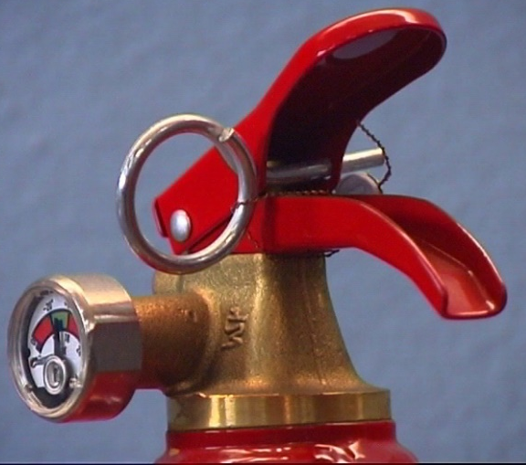
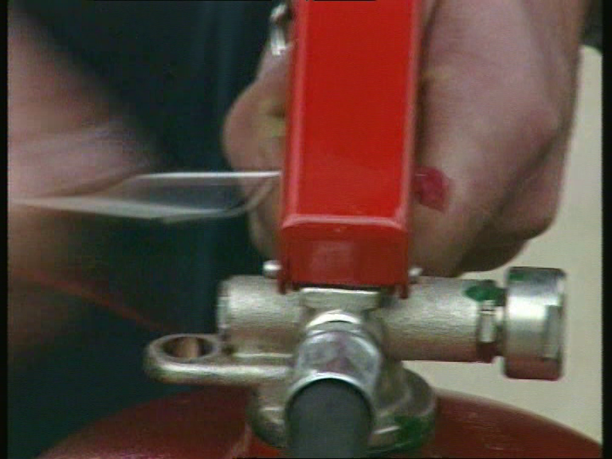
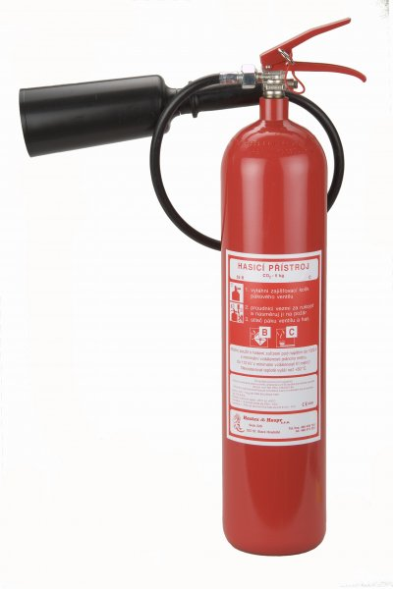
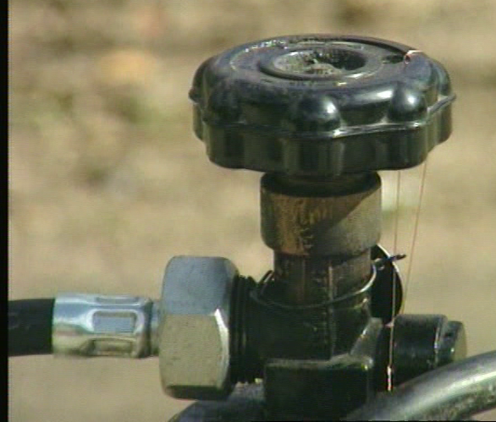
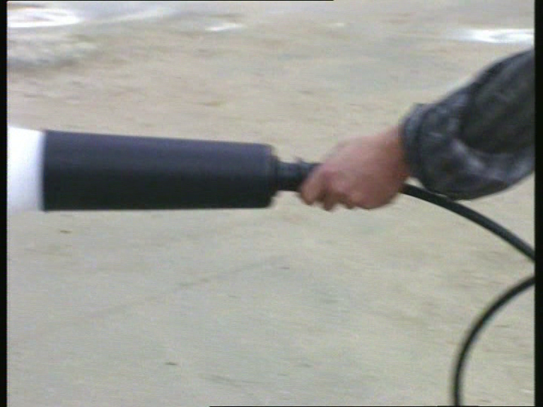
Použití PHP
Použití
Pokyny pro použití PHP:
PHP přineste k místu požáru,
Vytáhněte pojistku,
Nasměřujte hadici na požár a stlačte páku ventilu.
Pokud je sněhový PHP opatřen otočným ventilem, pak je nutné tento ventil uvolňovat rychle a bez přerušení.
U sněhových PHP musíte vzhledem k nízké teplotě (mínus 75°C) držet proudnici za izolovanou rukojeť.
2022_06_21_FHS_Studenti_Školení_Verze 05

Slide 20
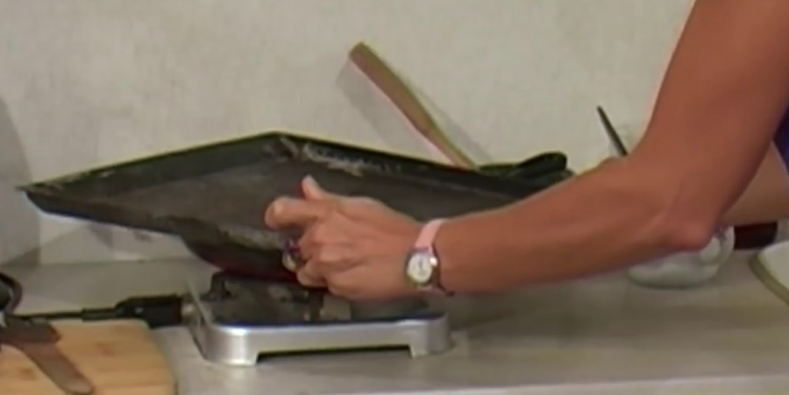
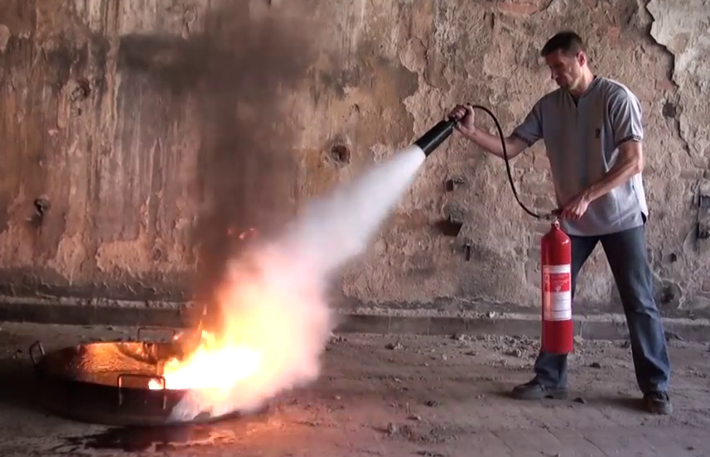
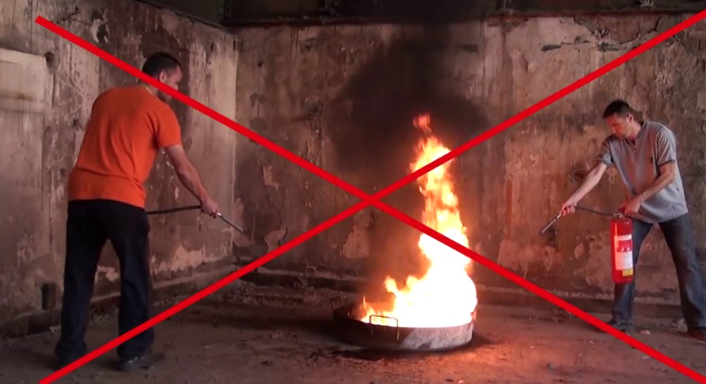
Použití PHP
Použití -
Zásady hašení:
Elektrická zařízení pod napětím nehasíme vodou ani vodním PHP. Vždy použijeme prášek nebo sněhový hasicí přístroj.
Ani hořící olej nikdy nehasíme vodou (olej se rozstříkne a požár se rozšíří).
Hasíme od okraje požáru k jeho středu.
Při venkovním hašení nehasíme proti větru.
Když hasí více osob, tak nehasí proti sobě.
Pokud může hasit více osob, pak PHP nasazujeme postupně.
Hořící olej na pánvi přikryjeme např. plechem.
Nehasíme proti sobě.
Hasíme od okraje požáru k jeho středu.
2022_06_21_FHS_Studenti_Školení_Verze 05

Slide 21
Evakuace na objektu
Evakuace je řízena pomocí zaměstnanců / Únikové plány v objektu.
Objekt je vybaven EPS – napojení na PCO HZS Zlínského kraje.
Výtahy neslouží k evakuaci.
Shromaždiště je na parkovišti před budovou – dle situace může přesunout jinam.
V případě, že uslyšíte evakuační rozhlas anebo uslyšíte volání „HOŘÍ“ anebo budete vyzvání k opuštění objektu, neprodleně opusťte objekt uvedenými únikovými cestami a východy.
Na shromaždišti se nahlaste vyučujícímu, aby měl jistotu, že jeho studenti objekt opustili.
V žádném případě se při požáru do objektu nevracejte.
O návratu do objektu může rozhodnout pouze velitel zásahu.

Slide 22
1.Np - Uzavření požární rolet

Slide 23
Evakuace na objektu U51 – 1.NP

Slide 24
Evakuace na objektu U51 – 2.NP

Slide 25
DĚKUJI ZA POZORNOST

